Slide 1
" Коллективная работа на тему "листопад" в подготовительной группе"
Воспитатель Рухлева Н.П.

Slide 2
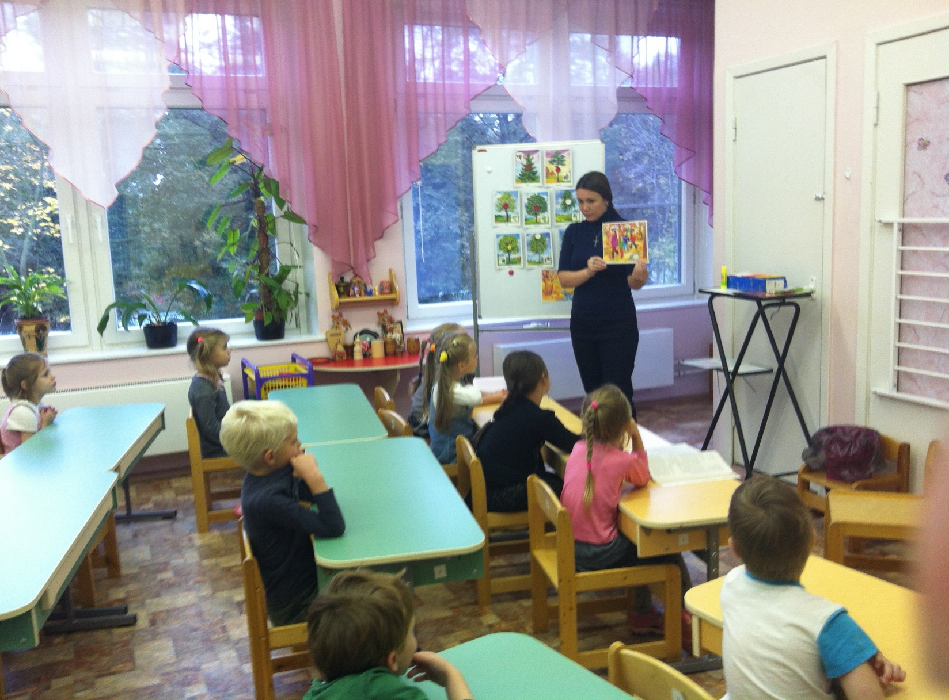
Экскурсия в осенний лес

Slide 3
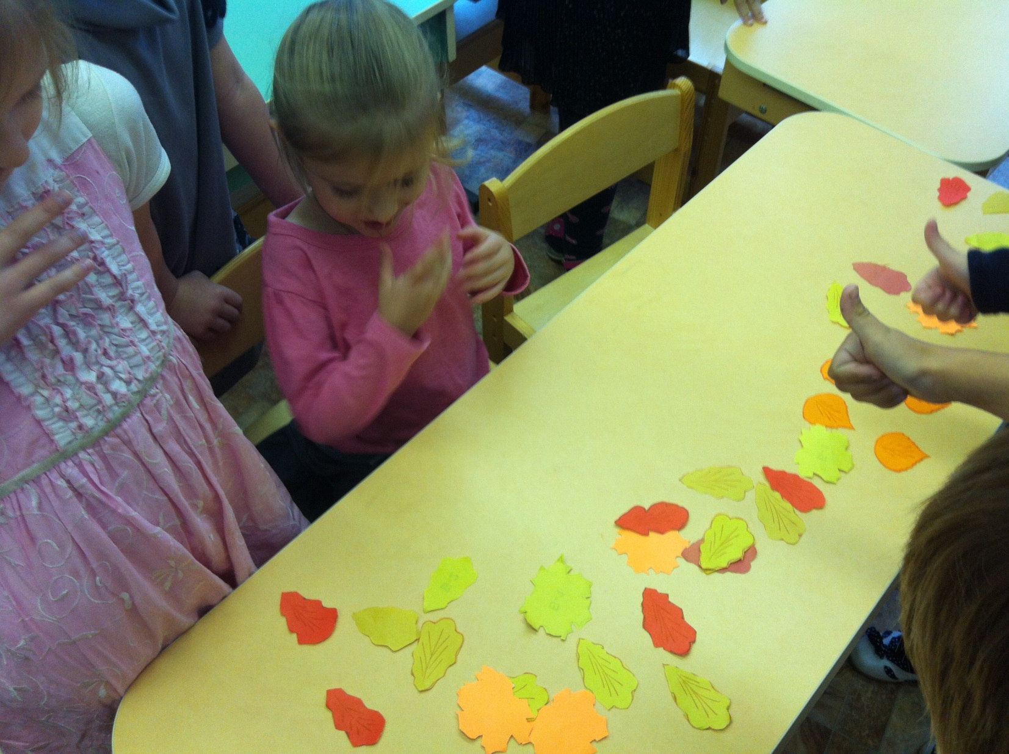
Листочки готовы

Slide 4
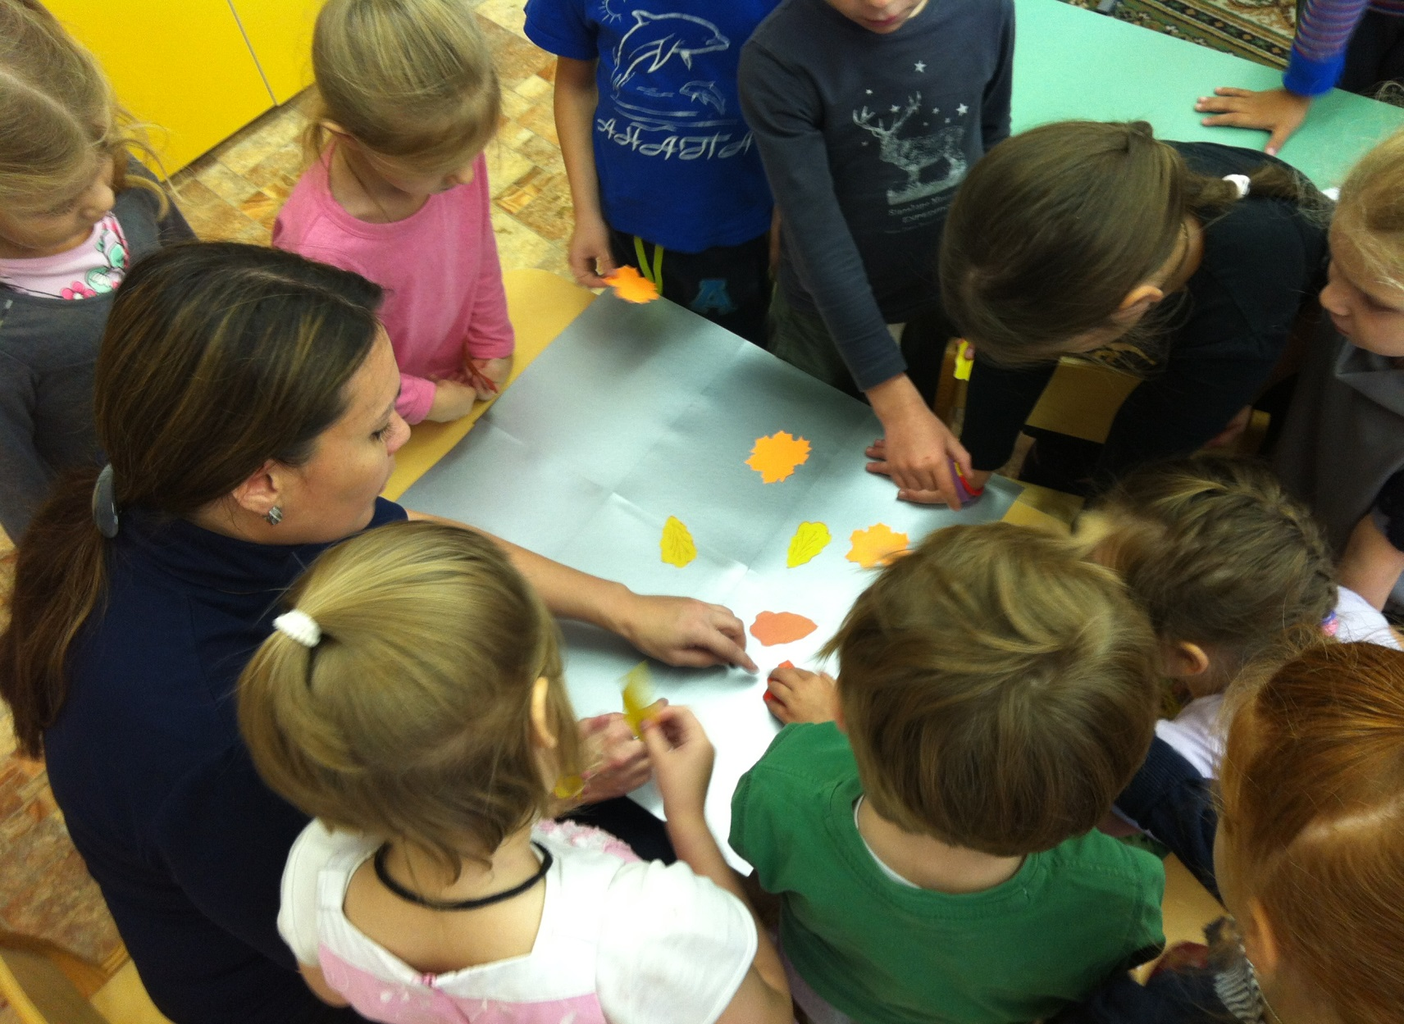
Наклеиваем на бумагу

Slide 5
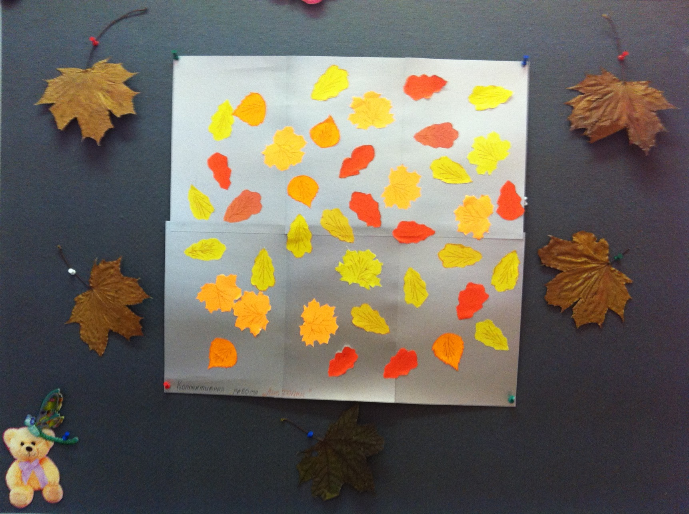
Листопад на мокром асфальте

